Slide 1


Stagii de pregătire practică
ȘCOALĂ PROFESIONALĂ
COLEGIUL ECONOMIC „DIMITRIE CANTEMIR” SUCEAVA
Calificarea profesională: ospătar (chelner), vânzător în unități de alimentație

Slide 2
Practica elevilor se desfășoară la următorii agenți economici:
RESTAURANT „VIVENDI”
RESTAURANT „CASA DE PIATRĂ”
RESTAURANT „PADRINO”
RESTAURANT „BALADA”

Slide 3
Calificarea - ospătar (chelner), vânzător în unități de alimentație
În contextul transformărilor ce au loc, obținerea, prezentarea și servirea preparatelor culinare și a băuturilor dobândesc noi valențe, determinate în principal, de doi factori decisivi: mișcarea liberă a oamenilor și creșterea cerințelor și preferințelor culinare, justificate de un trai civilizat, modern și de o activitate mai intensă.
Munca ospătarului completează străduința bucătarului și pe cea a cofetarului sau patiserului „printr-o servire corespunzătoare oferită clienților". De calitatea muncii lui depinde în mare măsură bunul renume al unității de alimentație.

Slide 4
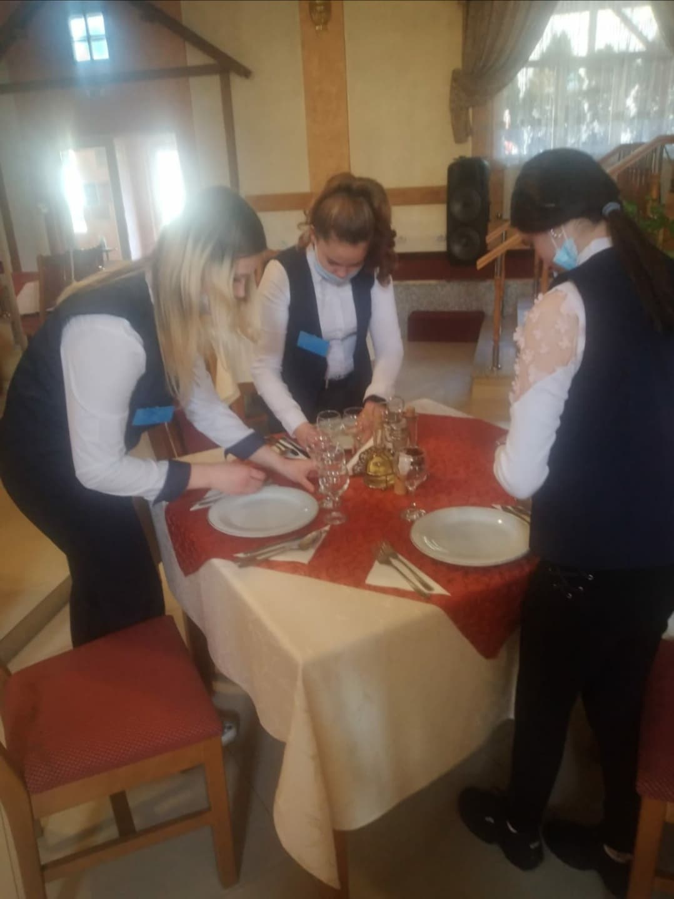
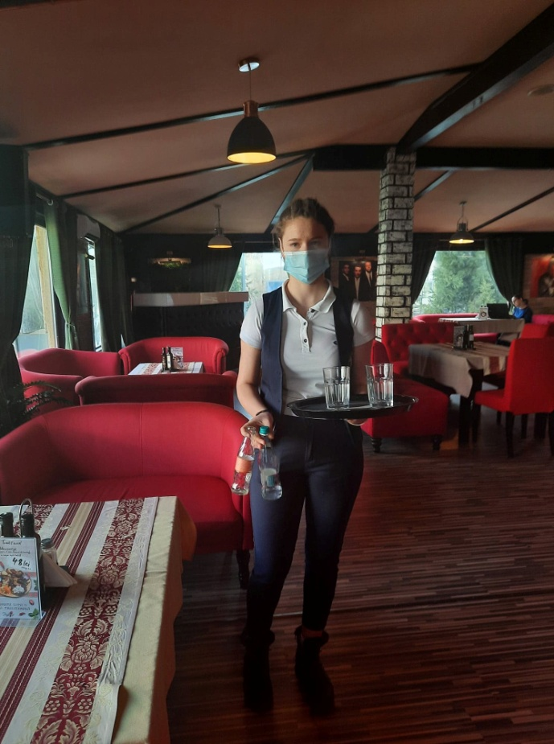
Aplicații practice ale elevilor de la clasa a X-a -școală profesională
Ospătar (chelner), vânzător în unități de alimentație

Slide 5
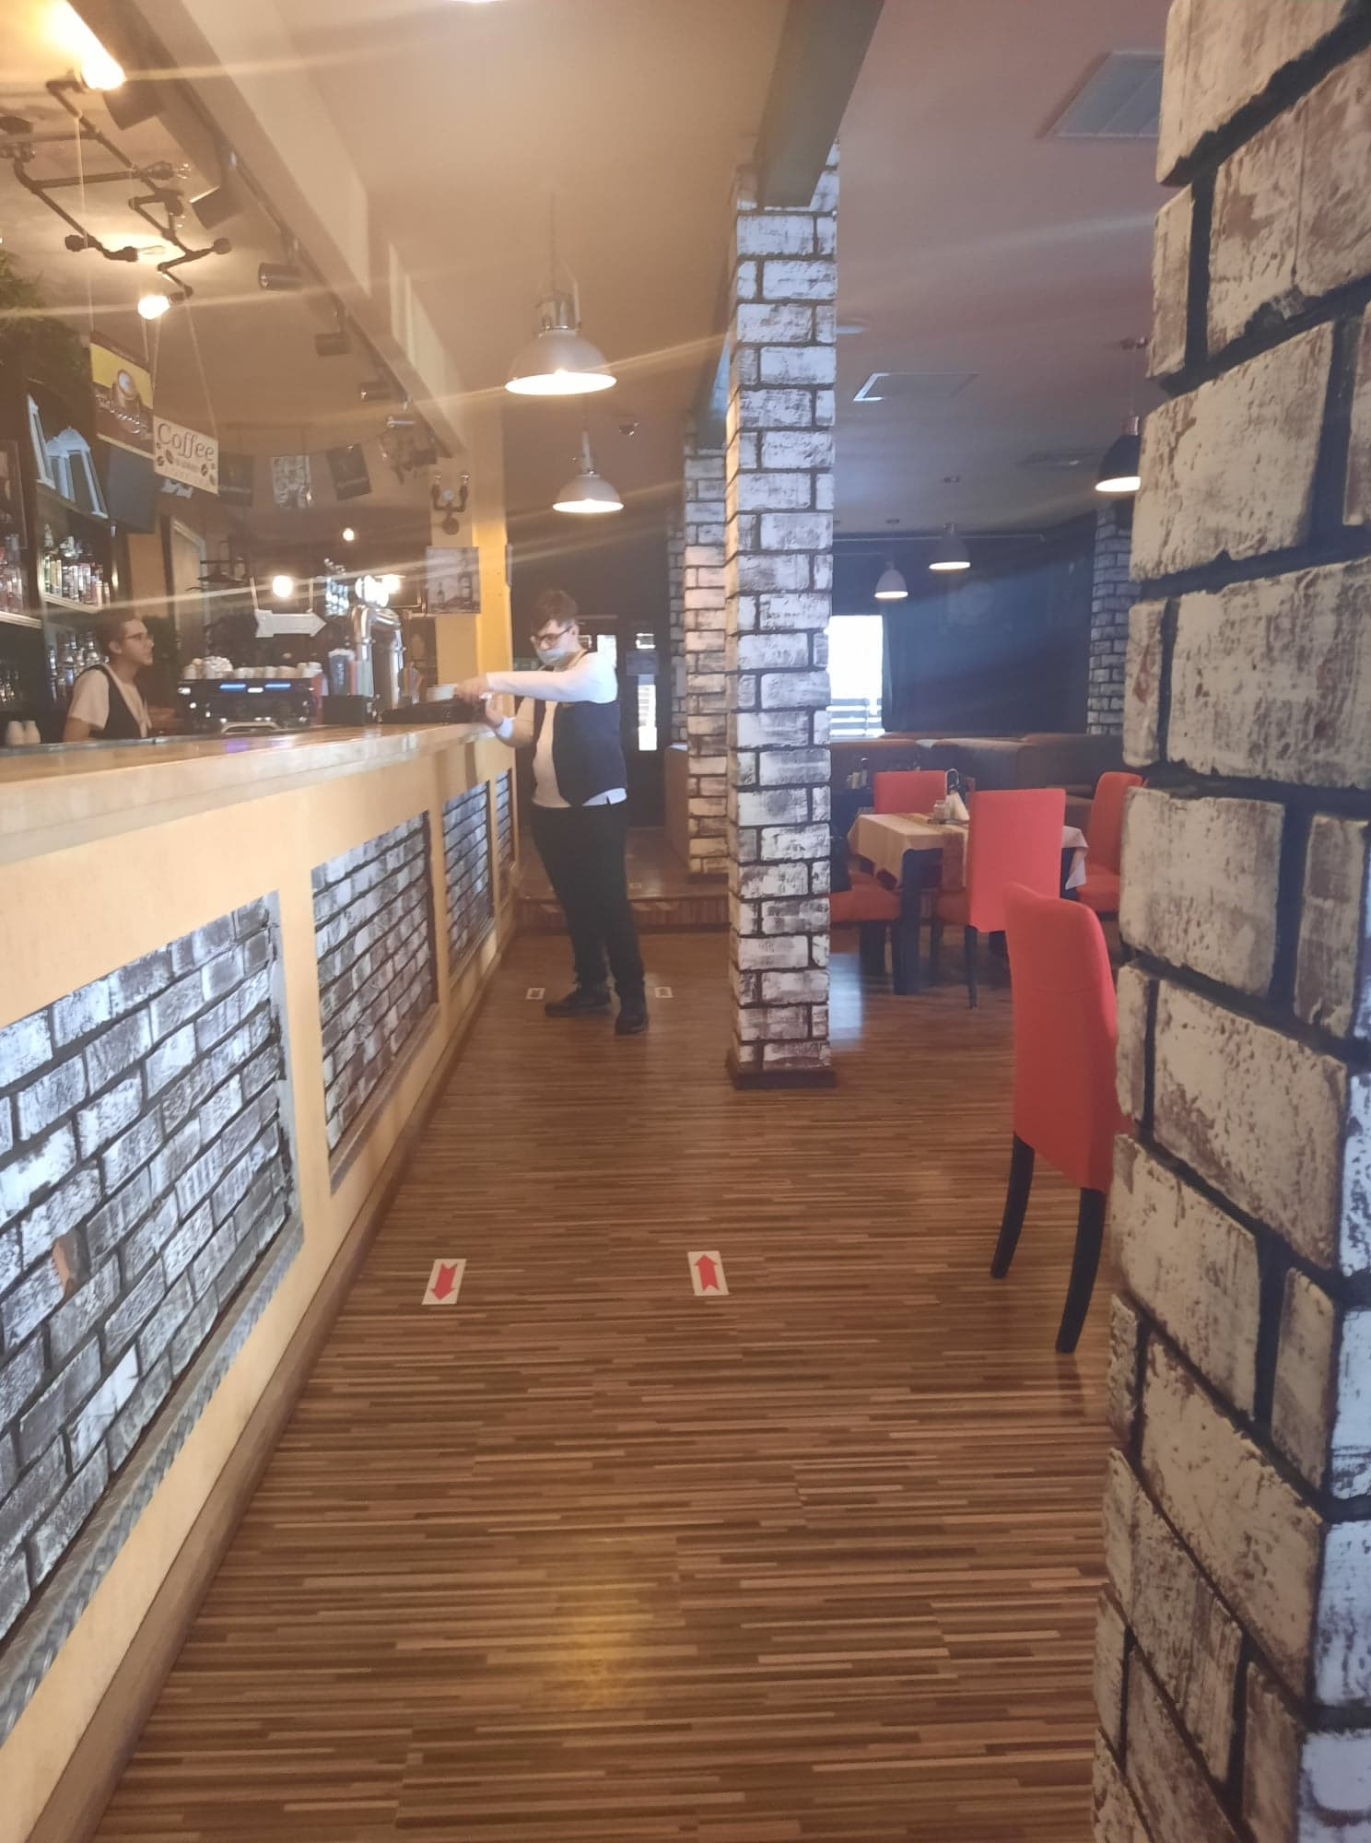
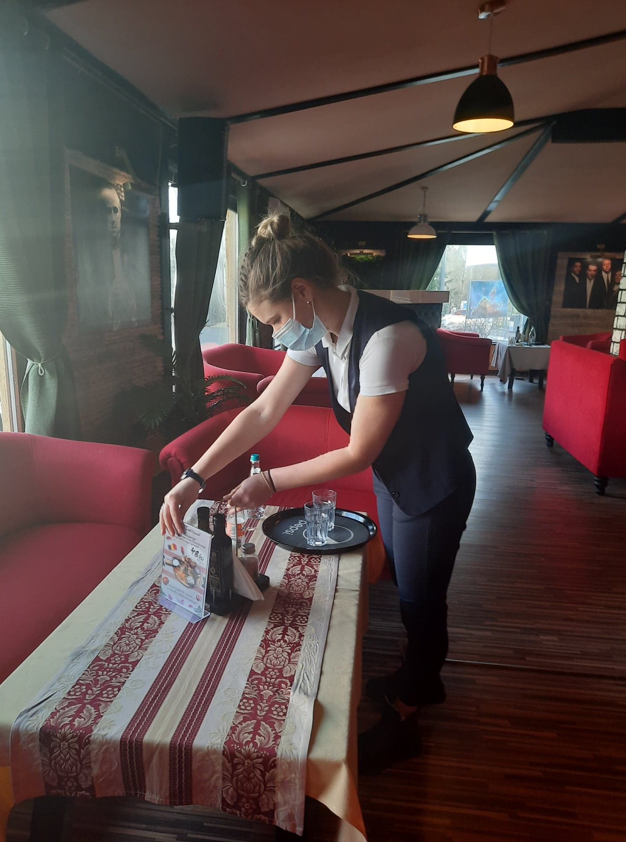

Slide 6
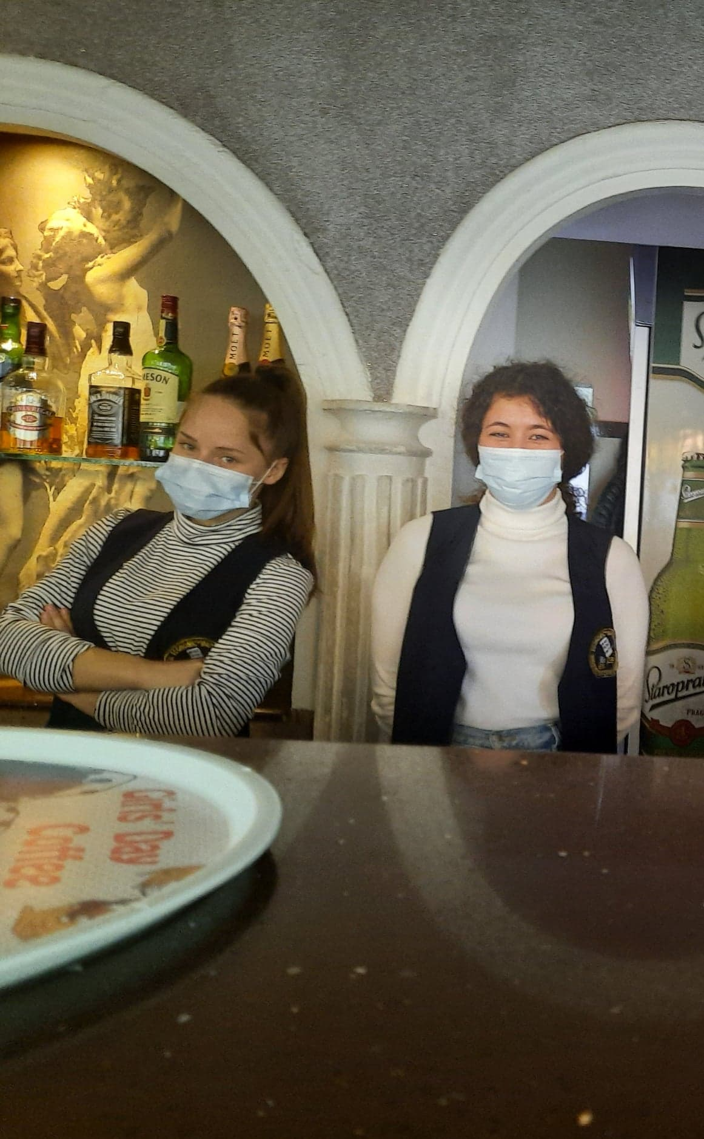
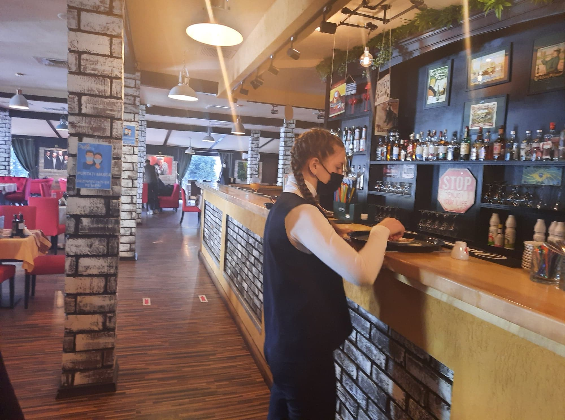

Slide 7
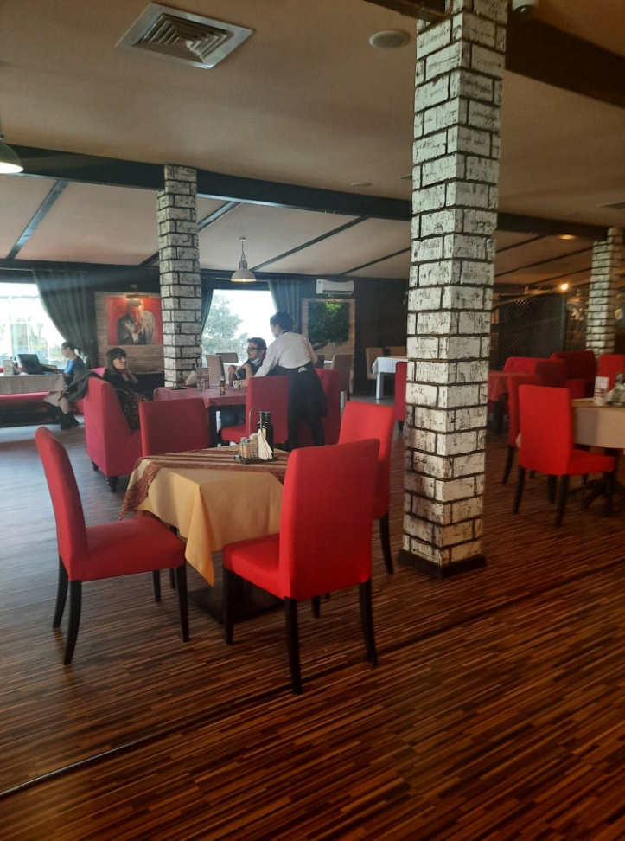
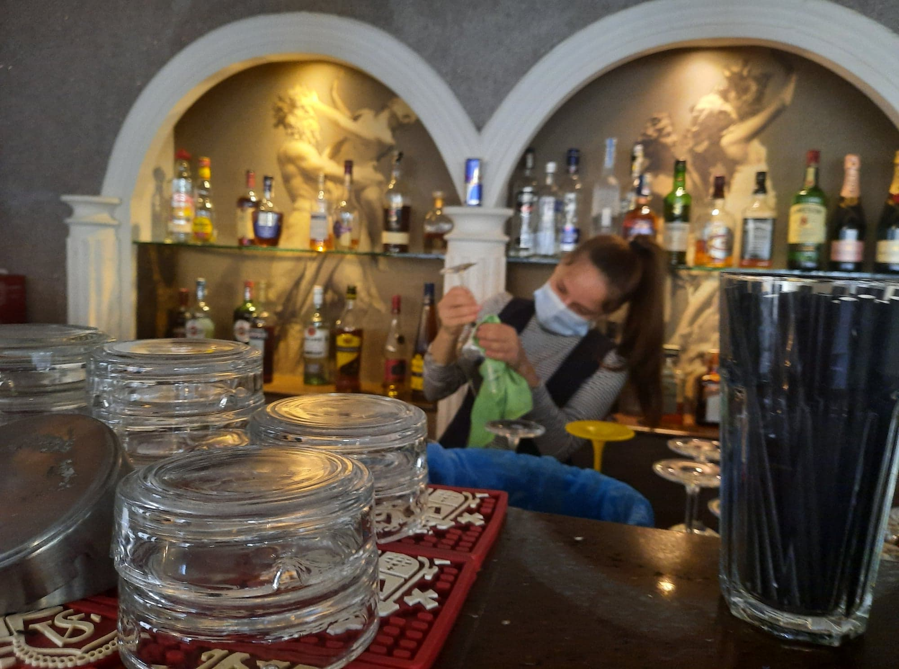

Slide 8
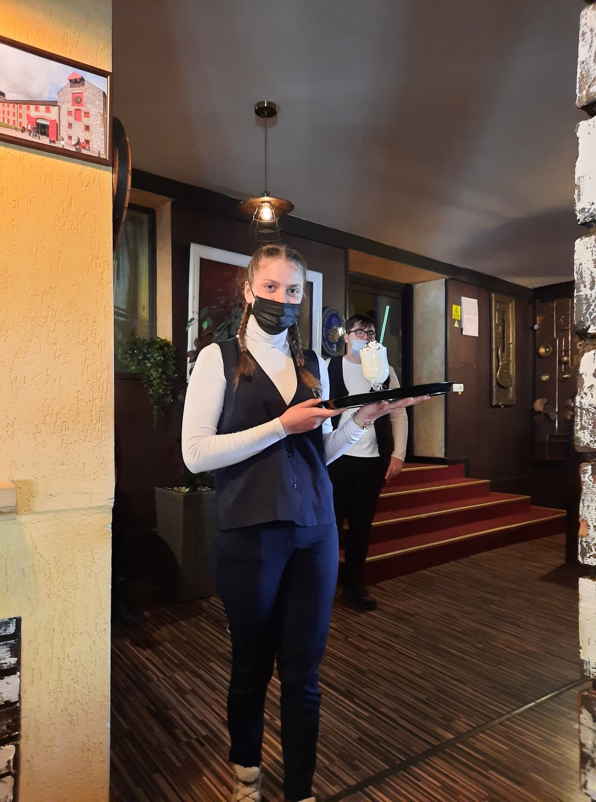
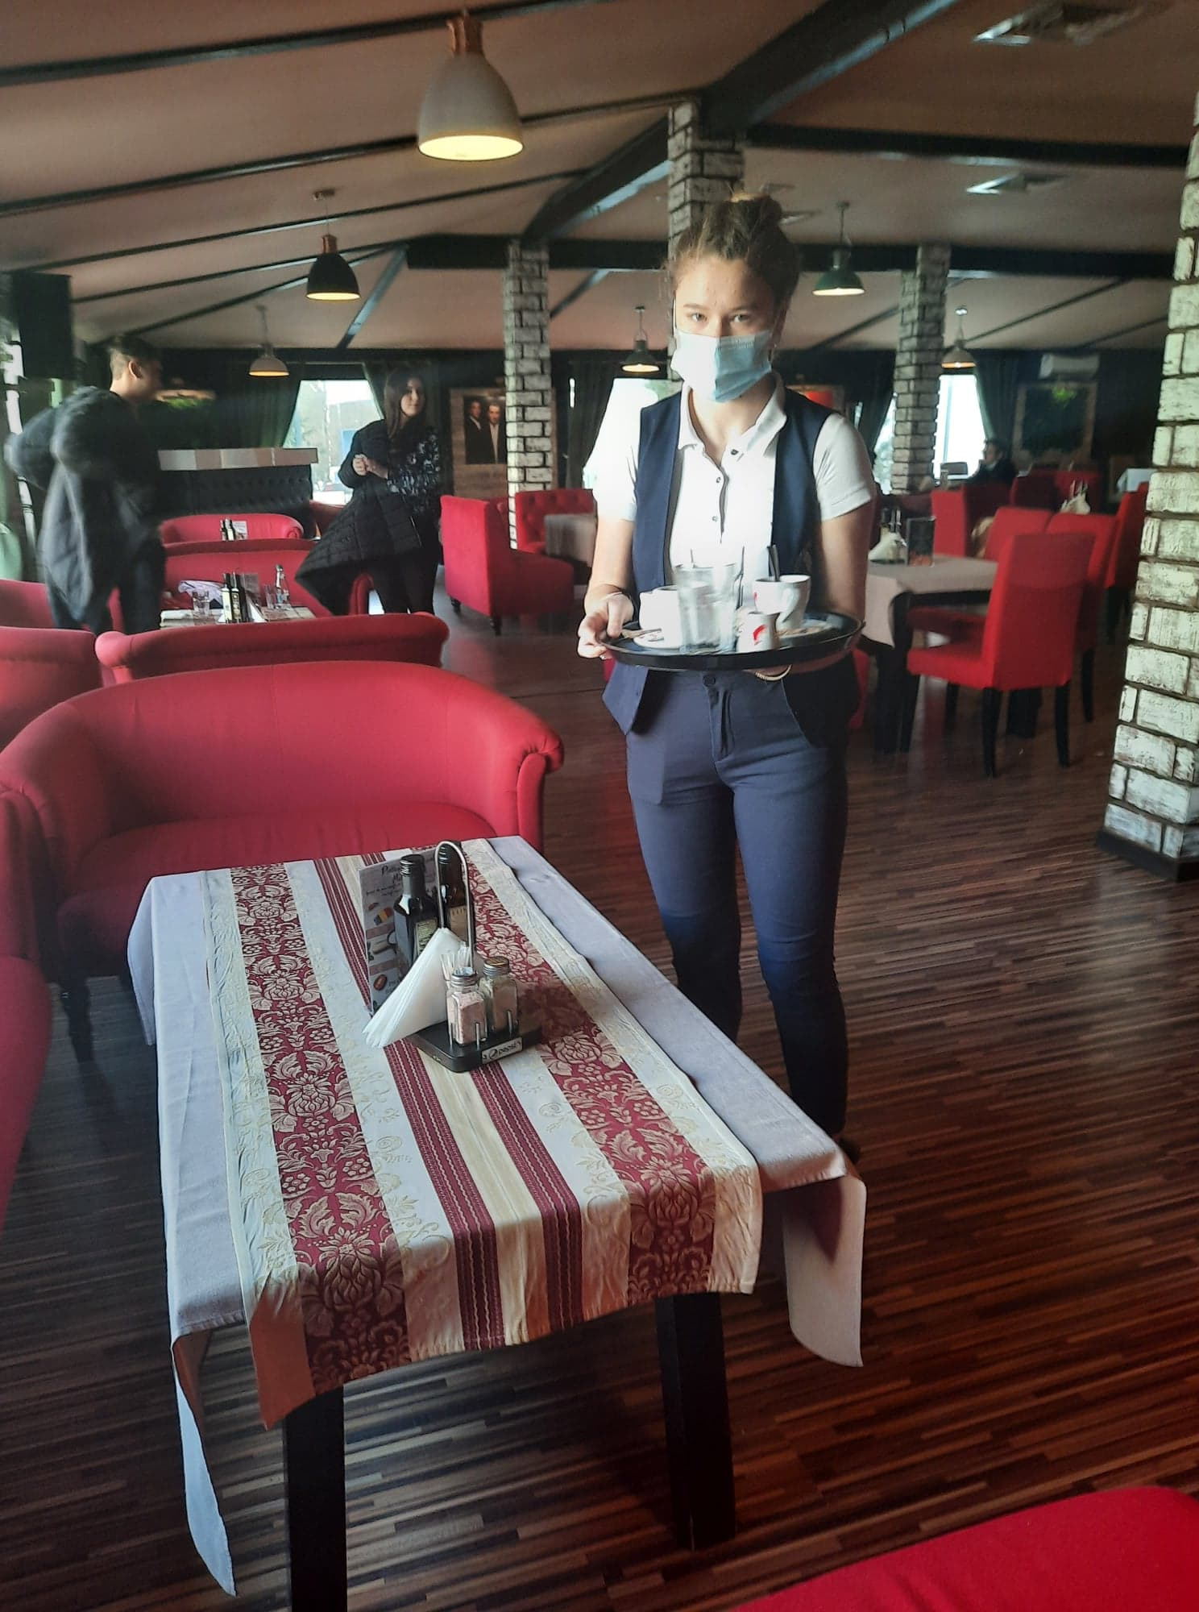

Slide 9
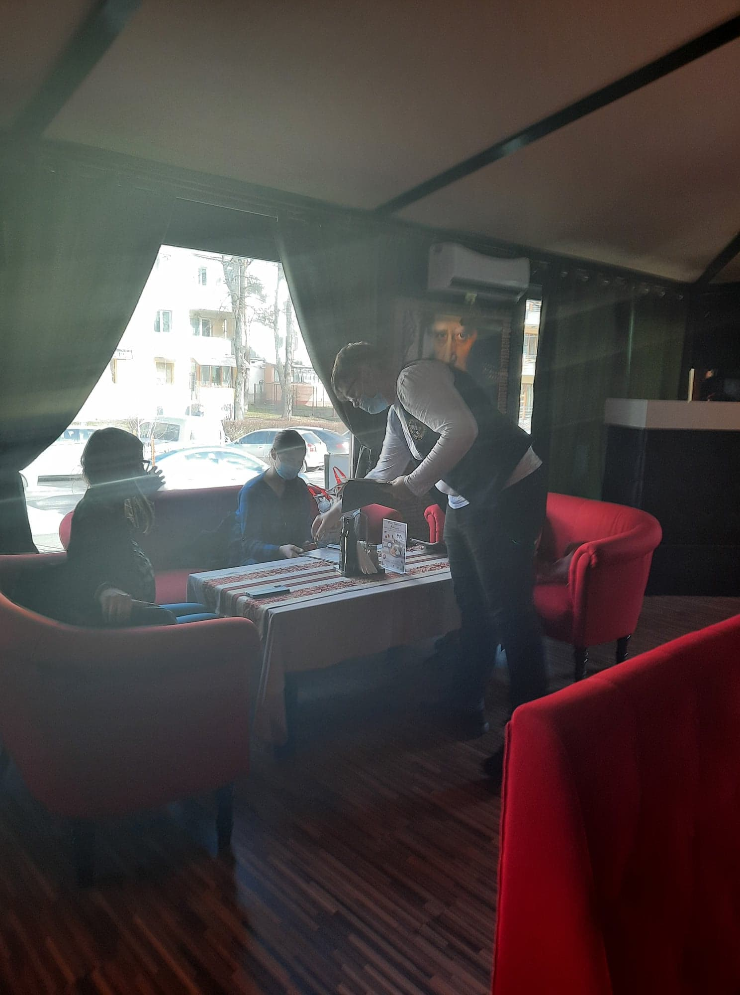
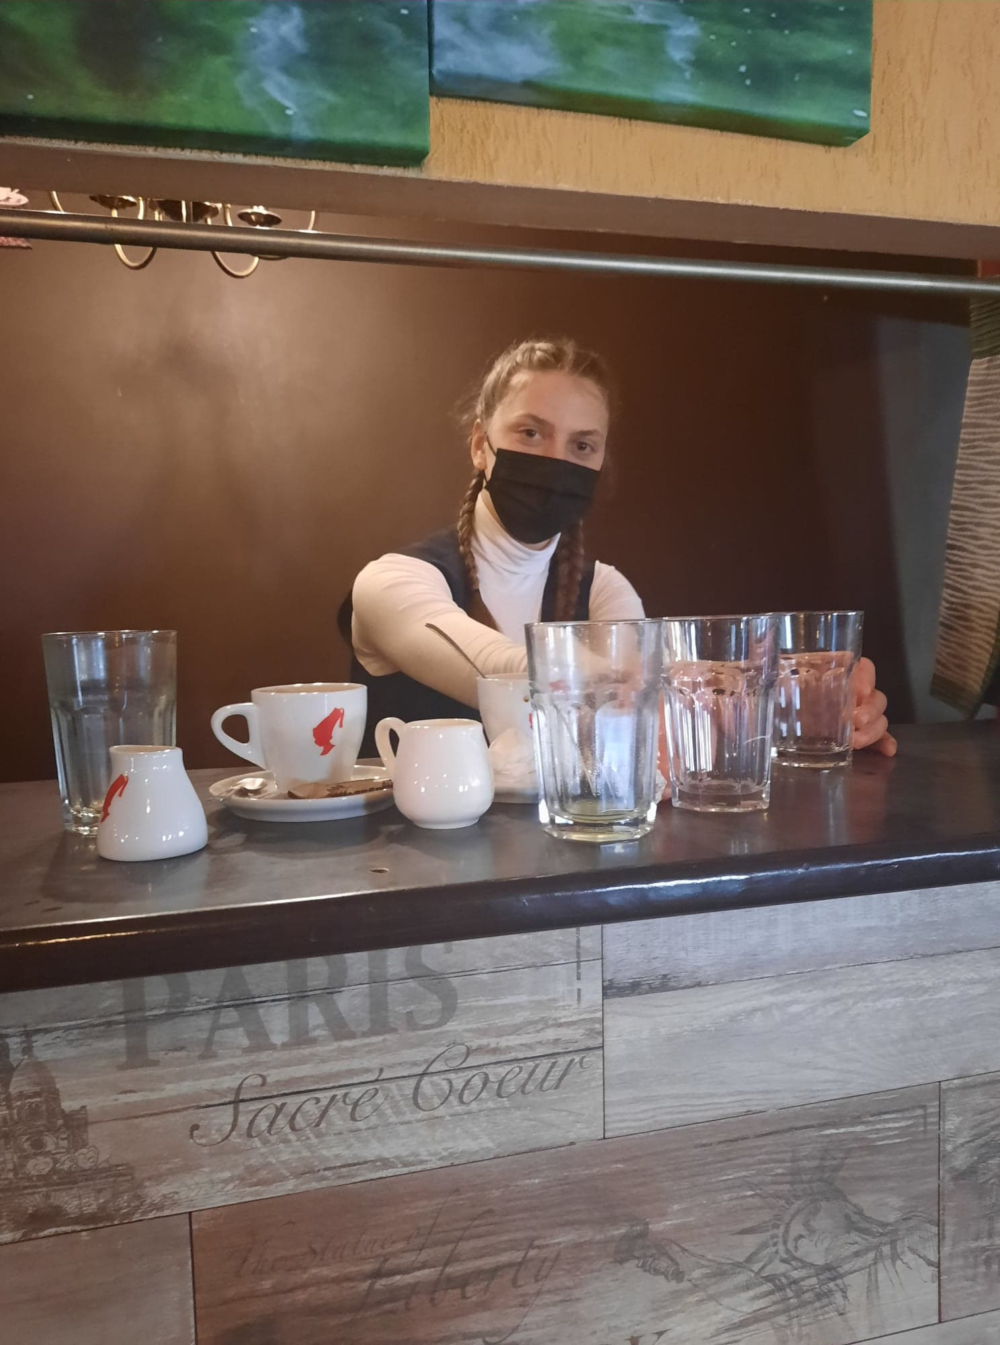

Slide 10
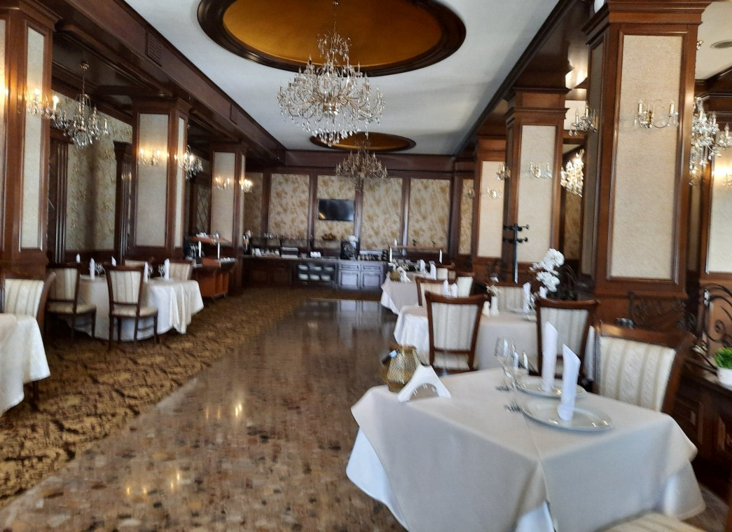
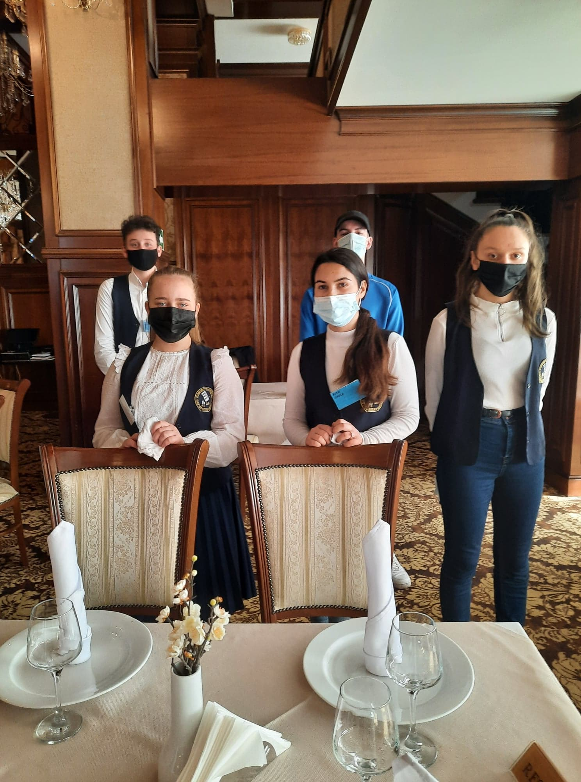

Slide 11
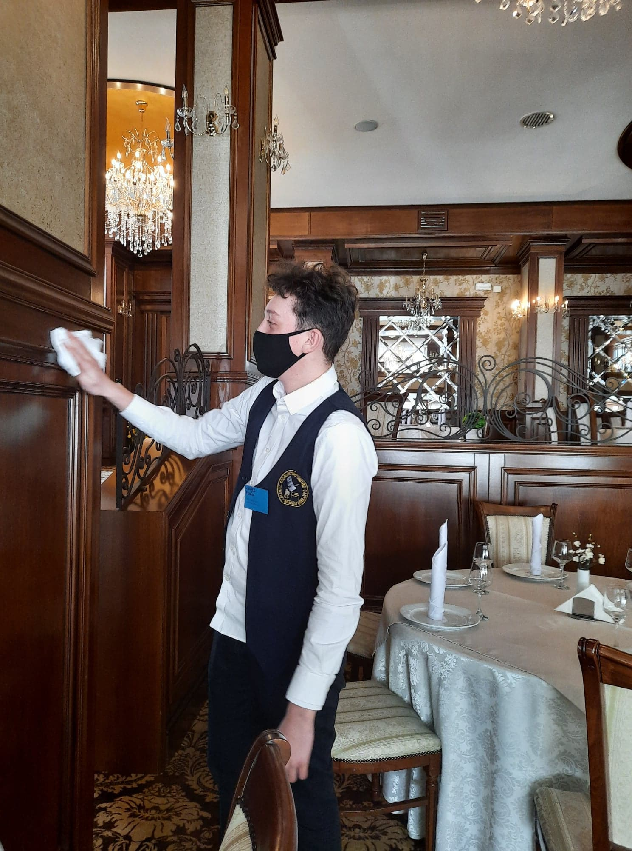
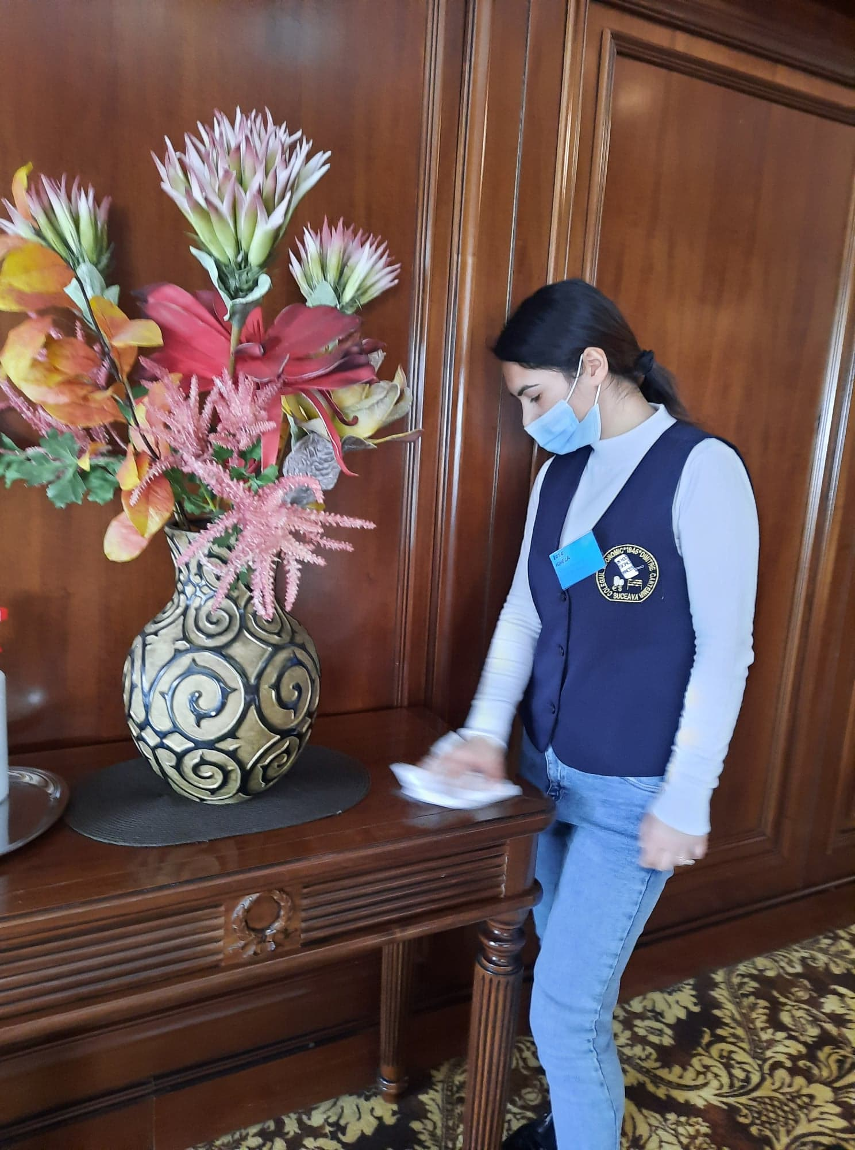

Slide 12
În anul 2021 și tu poți deveni elev al Colegiului Economic „Dimitrie Cantemir” Suceava!
Misiunea școlii
„Formarea tinerilor şi adulților din zona ocupațională Suceava şi nu numai, pentru o societate deschisă, pentru economia viitorului şi pentru cetățenie activă, urmărind integrarea într-o Europă unită.”
Te provocăm să devii elevul colegiului nostru!
Calificarea
Ospătar (chelner), vânzător în unități de alimentație

